Slide 1
Карта «Россельхозбанк-АККОР»
Ведите хозяйство выгодно!
Россельхозбанк

Slide 2
Карта «Россельхозбанк – АККОР»
Специальное предложение для фермеров – членов АККОР и сотрудников АККОР
Супер CashBack
по одной из категорий
(по выбору клиента на следующий месяц)
Аптеки
10%
Животные
Товары для С/Х
Повышенный CashBack
по одной из категорий
(по выбору клиента на следующий месяц)
Топливо
5%
Транспорт
Дом, Ремонт
CashBack за остальные покупки по карте
1%
Общая сумма CashBack, рассчитанная в категориях «Повышенный CashBack» + «Супер CashBack – не более 5 000 рублей в месяц.
Общая сумма CashBack в совокупности по всем категориям – не более 10 000 рублей в месяц.
Россельхозбанк

Slide 3
Карта «Россельхозбанк – АККОР»
Категории CashBack
Клиент может выбрать одну из категорий в рамках опции «Супер CashBack» и одну из категорий в рамках опции «Повышенный CashBack».
В интернет-банке и Мобильном приложении предусмотрена возможность смены категории на следующий месяц в зависимости от предполагаемого характера покупок для получения максимальной выгоды
Аптеки
√
Аптеки, лекарства
10%
Животные
Зоомагазины, товары для животных, ветеринарные услуги
Товары для С/Х
С/Х кооперативы, услуги садоводства, садовые принадлежности,
удобрения, семена и растения
Топливо
√
Заправочные станции (включая сопутствующие магазины и услуги), поставщики топлива
5%
Транспорт
Такси, общественный транспорт, парковка, платные дороги
Дом, Ремонт
Магазины для дома и ремонта, магазины мебели
Остальные операции
Остальные операции оплаты товаров и услуг, в том числе
в сети интернет
1%
MCC (Merchant Category Code) – это четырехзначный код, определяющий вид деятельности торговой точки для операций с использованием банковских карт. MCC присваивается банком-эквайером конкретной торговой точки.
Россельхозбанк использует MCC для определения категории, в соответствии с которой будет начислен CashBack, но не имеет возможности влиять на корректное присвоение данного кода торговой точке.
Россельхозбанк

Slide 4
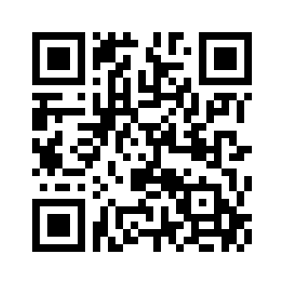
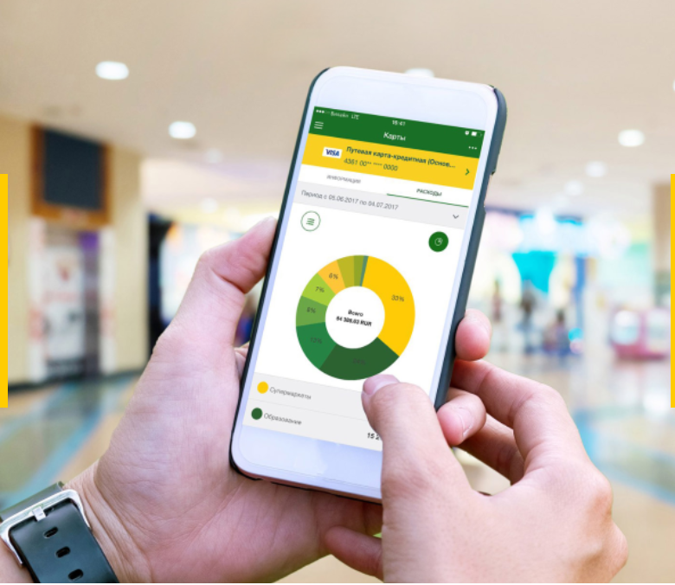
Карта «Россельхозбанк – АККОР»
Дополнительные преимущества
Начисление про-
центов на остаток
в рамках накопительного счета
0
5%
Снятие наличных в
любых банкоматах
Не более 150 000 в месяц *
Комиссия за
оформление и
обслуживание карты
5%
0%
0%
Кредитная или дебетовая карта на выбор
Широкая сеть отделений Банка
Программа лояльности платежной системы «МИР»
Кредитная или дебетовая карта
*По дебетовой карте комиссия за снятие наличных в сторонних банкоматах РФ не взимается по операциям снятия, не превышающим 150 000 рублей в месяц
По кредитной карте комиссия за снятие наличных в сторонних банкоматах не взимается в течение 3-х календарных месяцев с даты открытия счета
Интернет-банк и Мобильный банк
Управляйте своими банковскими продуктами в любое время и без посещения офиса Банка
Выбирайте и настраивайте опции Супер CashBack и Повышенный CashBack в мобильном приложении и в Интернет-банке:
• Перейдите в раздел изменения опций
• Выберите необходимую опцию и любимые категории
• Подтвердите выбор. Опция начнет действовать с 1 числа следующего месяца.
Право на оформление карты в рамках тарифных планов "Россельхозбанк-АККОР" предоставляется физическим лицам, достигшим 18-летнего возраста, являющимися:
1. сотрудниками/участниками/акционерами организаций, входящих в Ассоциацию крестьянских (фермерских) хозяйств и сельскохозяйственных кооперативов России (АККОР);
2. сотрудниками АККОР
Порядок проверки соответствия клиента данным условиям:
а) для сотрудников и участников/акционеров организаций:
· при наличии членского билета - клиент предъявляет членский билет, при отсутствии членского билета - клиент предъявляет справку от работодателя о трудоустройстве, а также копию членского билета работодателя.
б) для сотрудников АККОР
Клиент предоставляет справку, подтверждающую трудоустройство в АККОР.
Россельхозбанк

